Slide 1




Slide 2
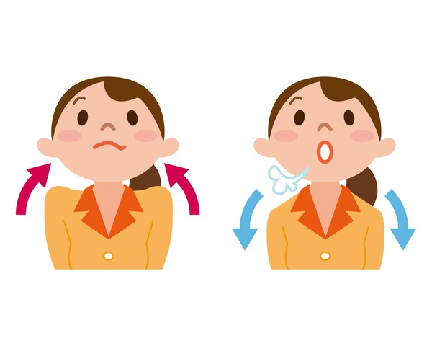

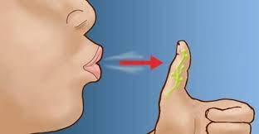
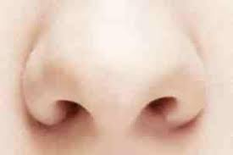
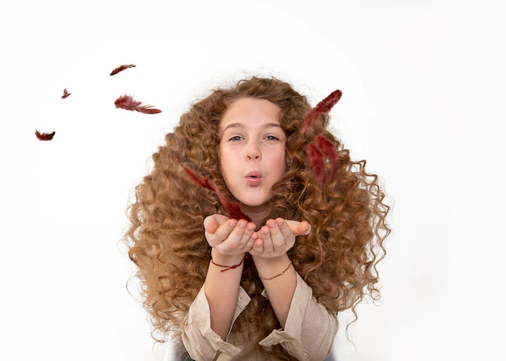
Дыха́тельная гимна́стика
Вы́д͞ох

Slide 3
Го̅во̅ри́ хо̅ро̅шо́.
Слу́шай внима́тельно̅.
С______
СО
СНА
СНЕ

Slide 4
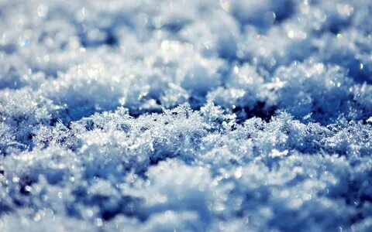
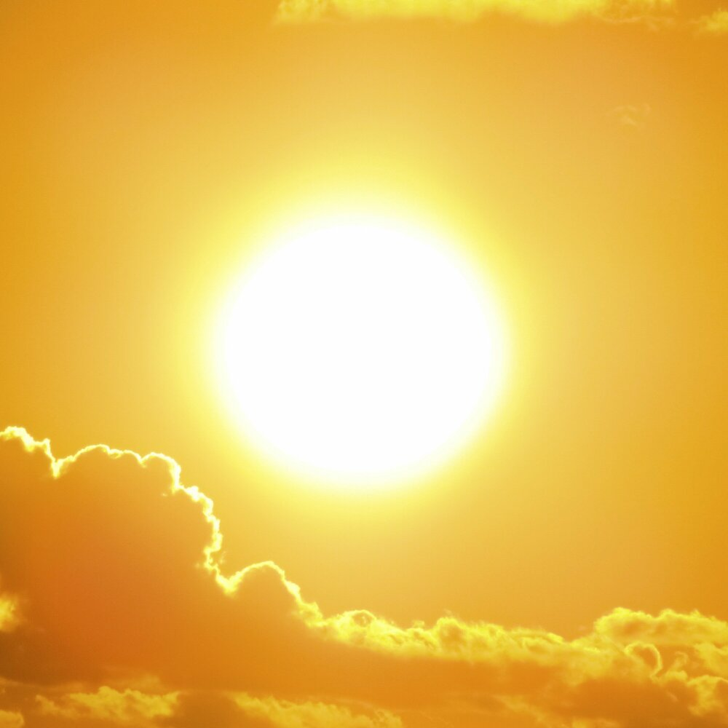
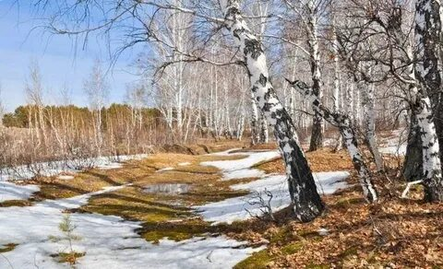

со́(л)нце
снег̄
весна́

Slide 5
та́ет весно́й
Весно́й от͜ со́(л)нца та́ет снег̄.
…, что та́ет весно́й?
…, ко̄гда́ та́ет снег̄?

Slide 6



Како́е у͜ тебя́ настрое́ние?
весёл͞ое
сп͞око́йн͞ое
гру́стн͞ое
У͜ меня́ … настр͞ое́ние.

Slide 7

Се(й)ча́с уро́к
разви́тия ре́чи.

Slide 8
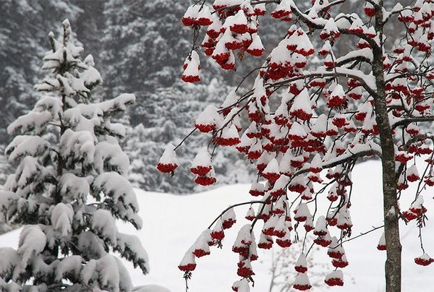
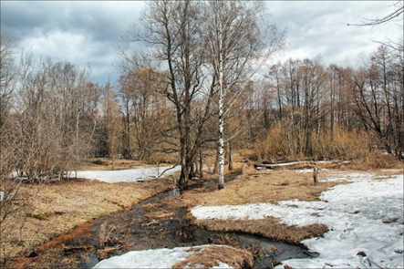
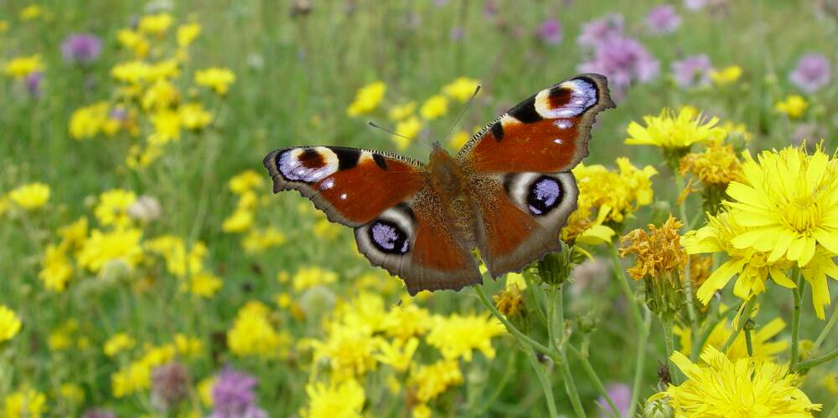
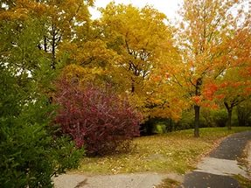

ЗИМА́
ВЕСНА́
ЛЕ́Т͞О
О́СЕНЬ

Slide 9
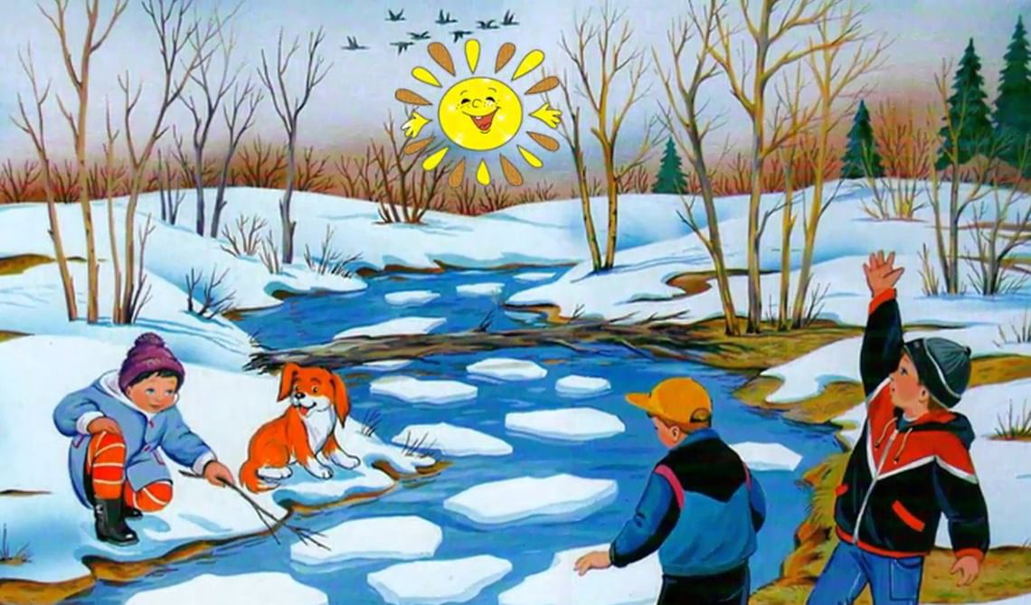

Slide 10





Весна пришла!
Те́ма уро́ка:
Весна́.
Цель: вспо́мнить при́знаки весны́.

Slide 11
Что бу́дем де́лать на͜ уро́ке?
- хо̄ро̄шо́ го̄во̄ри́ть
- ду́мать
- чита́ть
- о̄твеча́ть на͜ во̄про́сы
- выпо̄лня́ть зада́ния

Slide 12
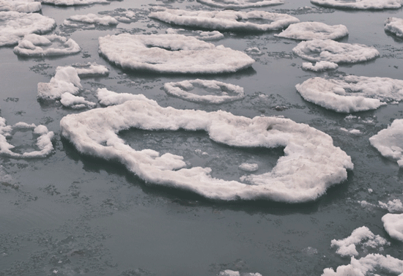
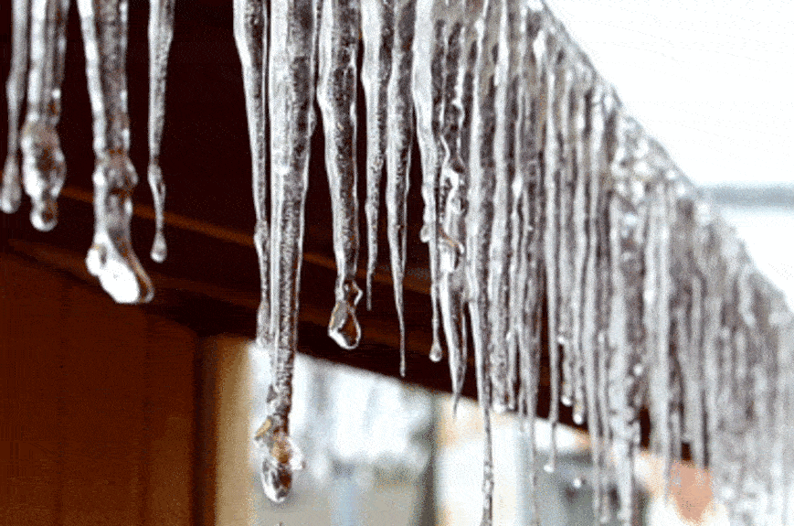
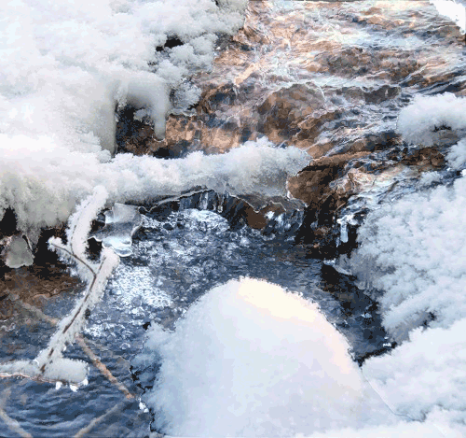
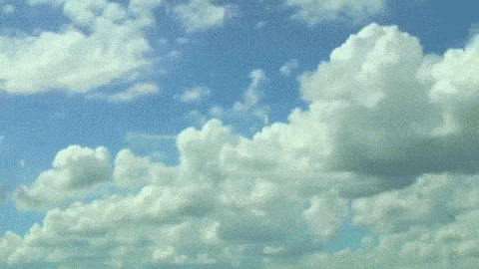
Сло̄ва́рная рабо́та
ледо̄хо́д̄
капе́ль
руче́й
о̄блака́

Slide 13
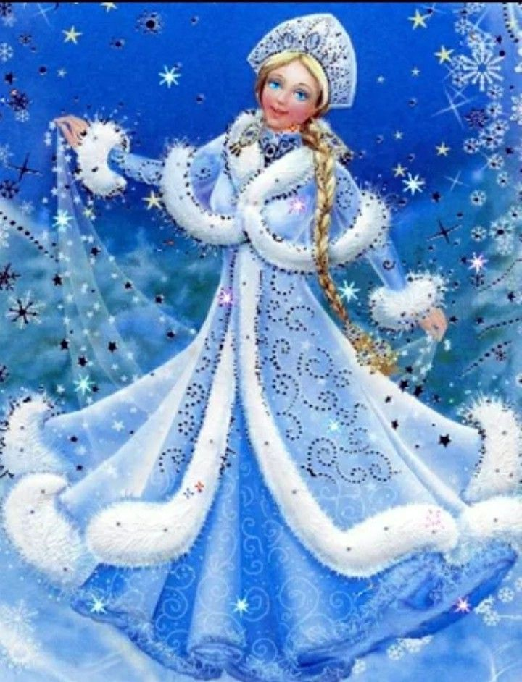
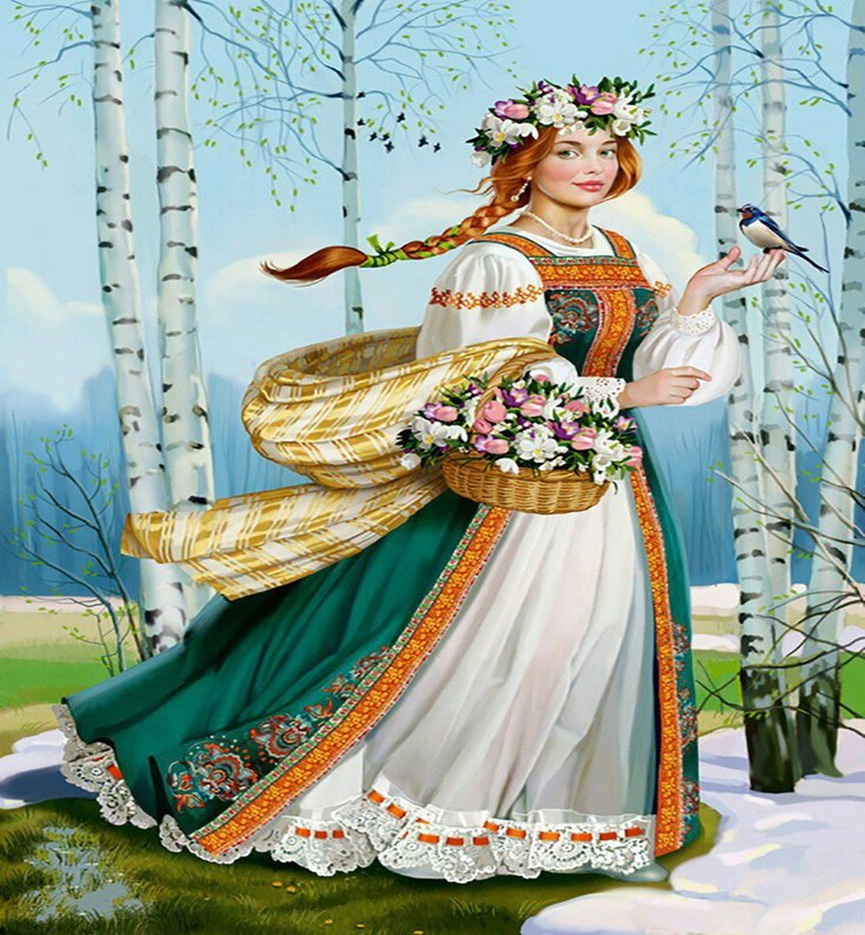
Зима́ ушла́, весна́ …
Зима́ хо̄ло́дная, весна́ …
Зимо́й день ко̄ро́ткий, а весно́й …
Зимо́й со́(л)нце ни́зк͞о, а весно́й …
Зимо́й снег̄ чи́стый, весно́й …
пришла́.
тёплая.
дли́н̅ный.
высо̄ко́.
гря́зный.

Slide 14
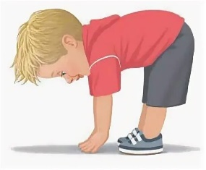
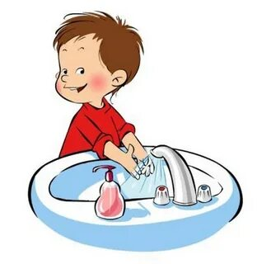
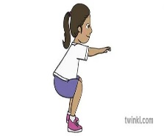

Рабо́та в͜ гру́п̅пе
1. Слу́шать дру͞г дру́га.
2. П͞ом͞ога́ть.
3. Де́лать зада́ние вме́сте.

Slide 15
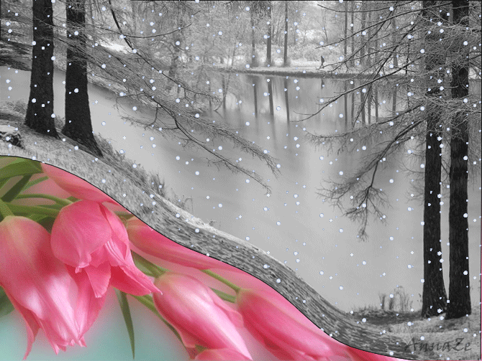
Приме́ты зимы́ и весны́

Slide 16
Рабо́та в͜ па́ре
1. Слу́шать дру͞г дру́га.
2. П͞ом͞ога́ть.
3. Де́лать зада́ние вме́сте.

Slide 17
Рабо́та с͜ те́ксто̄м
Вста́вить пропу́щенные сло̄ва.́

Slide 18
Весна́.
Наступи́ла ………! Вы́глянуло̄ тёпло̄е ……… . Бы́стро̄ та́ет ….. . Бегу́т весёлые ……… . По͜ не́бу плыву́т ……. .
Скоро начнётся ……..... .
На͜ дере́вьях набу́хли ……….. .
Из͜ тёплых стран прилетя́т …….. .
Хо̄ро̄шо́ весно́й!
Сло̄ва́рь: ручьи́, пти́цы, ͞облака́, сне͞г,
со́(л)нце, весна́, по́чки, лед͞охо́͞д.

Slide 19
Про̄ве́рка
Наступи́ла весна́. Вы́глянуло̄ тёпло̄е со́(л)нце. Бы́стро̄ та́ет снег̄. Бегу́т весёлые ручьи́. По͜ не́бу плы́вут о̄блака́.
Ско́р͞о начнётся ледо̄хо́д .
На͜ деревьях набу́хли по́чки.
Из͜ тёплых стран прилетя́т пти́цы.
Хо̄ро̄шо́ весно́й!
Весна́.

Slide 20
Что мы де́лали на͜ уро́ке?
- хо̄ро̄шо́ го̄во̄ри́ли
- ду́мали
- чита́ли
- о̄твеча́ли на͜ во̄про́сы
- выпо̄лня́ли зада́ния
.

Slide 21
Рефле́ксия
Всё п͞оня́тн͞о
Не всё п͞оня́тн͞о
Мно́г͞о не п͞оня́тн͞о

Slide 22
До̄ма́шне̅е зада́ние
КА́РТ͞ОЧКА

Slide 23
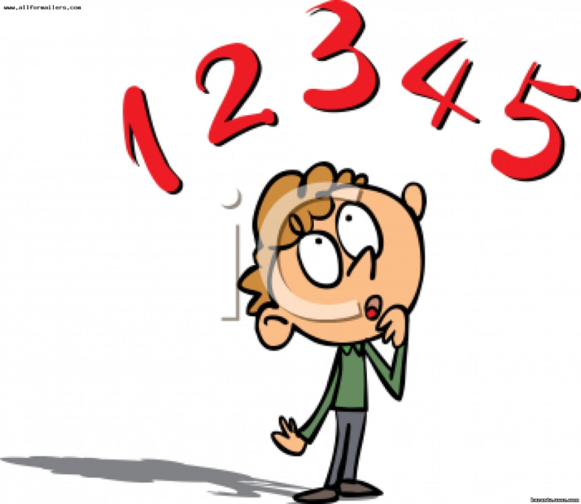
Как рабо́тали на͜ уро́ке

